Slide 1
水道事業の現状と課題、将来について
【藤井寺市】
大阪府健康医療部環境衛生課

Slide 2
■市の水道の状態をのぞいてみよう~施設の耐震化状況や財政的な指標を府内で比較~
現状と課題
１ 基本情報
１．１ 現状
１．２ 一日最大給水量と自己水率の概要
１．３ 水道施設の配置状況
２ 府域における藤井寺市の状況
２．１ 各指標の大阪府平均との比較
２．２ 府域における藤井寺市の各指標の状況
■市の水道ってこれからどうなるの？ ~今後の計画や水道料金のイメージを確認~
藤井寺市の計画
3 藤井寺市の今後の計画
３．１ 水道施設の耐震化計画の策定状況
３．２ 老朽管の更新に関する状況
３．３ 耐震化計画の内容
３．４ 更新需要見込み額の見通し
３．５ 収支の見通し
大阪府による推計
４ 大阪府推計による藤井寺市の今後の見通し
４．１ 給水人口と料金収入の見通し
４．２ 更新需要見込み額の見通し
４．３ 収支の見通し
５ まとめ

Slide 3
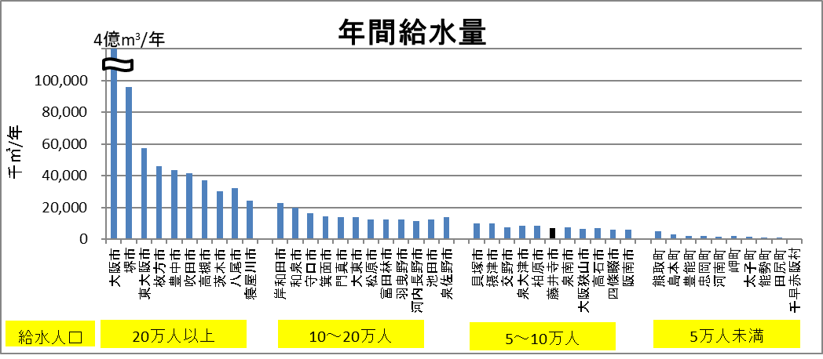
１ 藤井寺市の基本情報
１．１ 藤井寺市の現状（2016年度）
（１）年間給水量（大阪府の水道の現況より）
・年間給水量は7.1百万㎥です。（43事業体中30番目/降順）

Slide 4
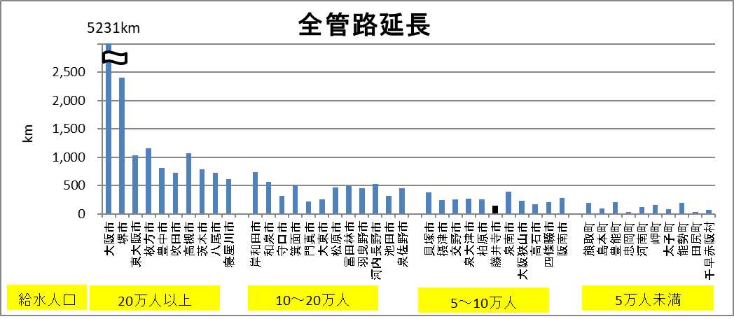
（２）全管路延長（大阪府の水道の現況より）
・全管路延長は約147kmです。（43事業体中37番目/降順）

Slide 5
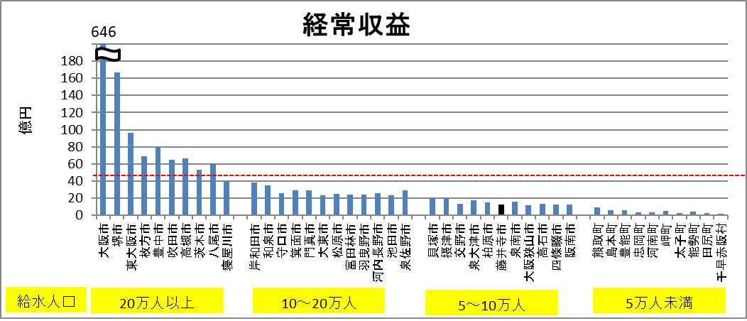
（３）経常収益（地方公営企業決算状況調査より）
・経常収益は約13億円です。（43事業体中30番目/降順）
府平均

Slide 6
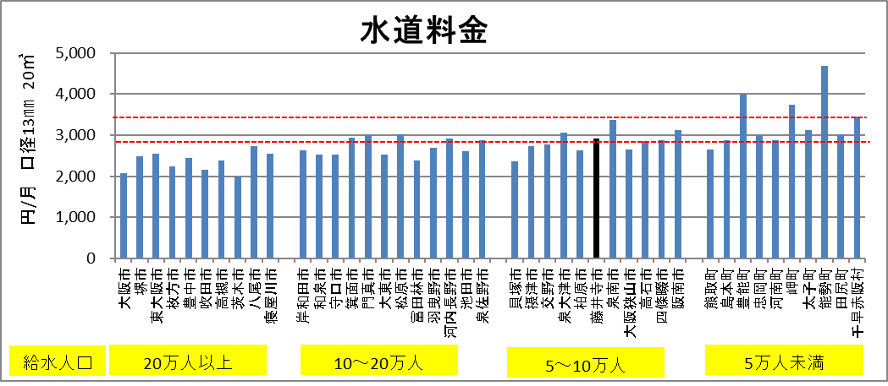
（４）水道料金（大阪府の水道の現況より）
・家庭用(口径13mm 20m³)の一月あたりの水道料金は2,910円であり、
府平均2,813円を上回っています。（43事業体中29番目/昇順）
全国平均
府平均

Slide 7
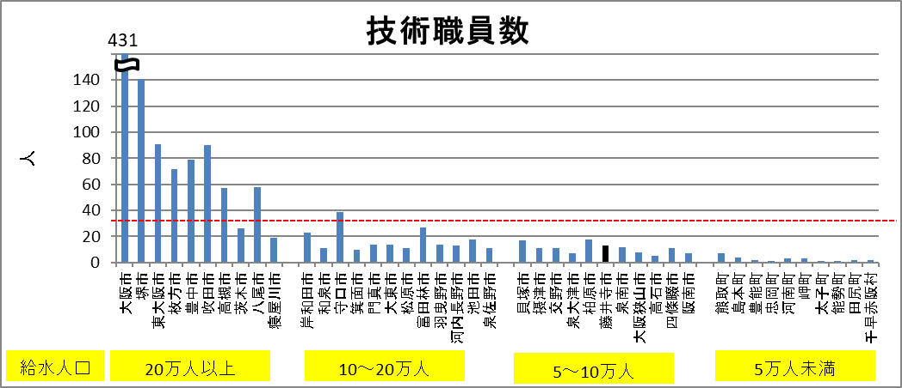
（５）技術職員数（大阪府の水道の現況より）
・技術職員は13人であり、府平均を下回っている。
府平均

Slide 8
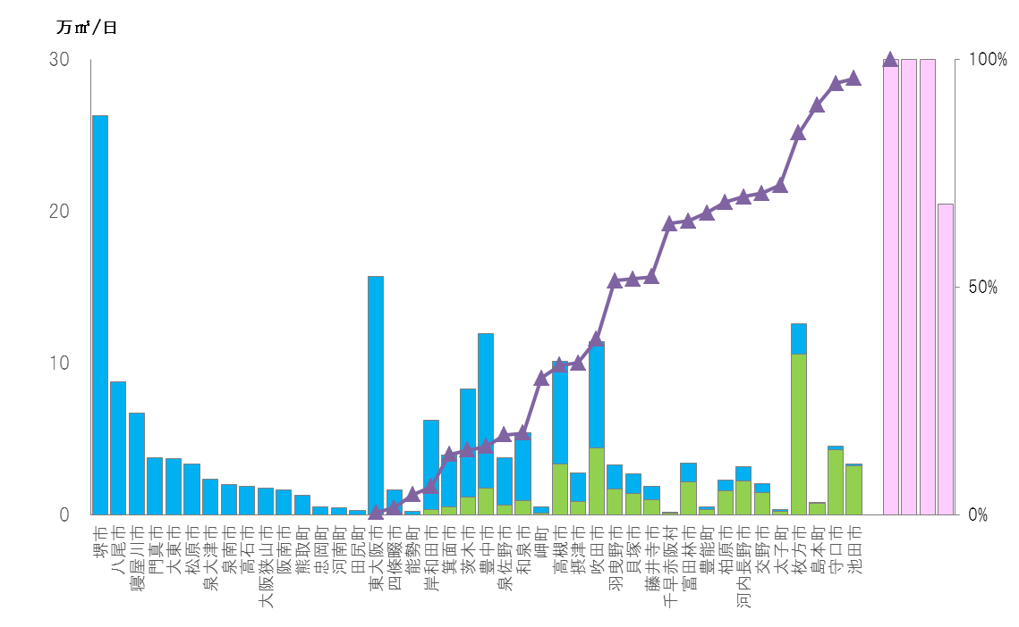


１．２ 一日最大給水量と自己水率の概要（2016年度）
・水源は、石川の伏流水を水源とした道明寺浄水場及び船橋浄水場の自己水と、淀川を水源とした大阪広域水道企業団からの浄水受水で賄っており、このうち企業団受水は総配水量の約５０％を占めています。
一日最大給水量
自己水率
大阪市

Slide 9
１．３ 水道施設の配置状況

Slide 10
２ 府域における藤井寺市の状況
２．１ 各指標の大阪府平均との比較（2016年度）
黒：府平均を下回っている
（25％以上）
灰：府平均をやや下回っている
（0～25%）
白：府平均を上回っている
項目 | 指標 | 府平均との比較
耐震化関係 | ①全管路耐震適合率 管路の地震災害に対する安全性、信頼性を表す指標。高い方が望ましい。
 | ②基幹管路耐震適合率 基幹管路の地震災害に対する安全性、信頼性を表す指標。高い方が望ましい。
 | ③老朽管率 ※ 法定耐用年数（40年）を超えた管路の割合。一般的には、低い方が望ましい。
 | ④管路更新率 管路更新の度合いを表す指標。一般的には、高い方が望ましい。
 | ⑤浄水場耐震化率 浄水施設の地震災害に対する安全性、信頼性を表す指標。高い方が望ましい。
 | ⑥配水池耐震化率 配水施設の地震災害に対する安全性、信頼性を表す指標。高い方が望ましい。
経営関係 | ⑦給水原価 ※ 有収水量（料金の対象となった水量）１㎥あたりにかかる費用を表す指標。 一般的には、低い方が望ましい。
 | ⑧経常収支比率 単年度の収支が黒字であれば100%以上となる指標。一般的には、高い方が望ましい。
 | ⑨企業債残高対給水収益率 ※ 企業債残高の規模を表す指標。一般的には、低い方が望ましい。
効率性 | ⑩施設利用率 水道施設の利用状況や適正規模を判断する指標。一般的には、高い方が望ましい。
※③、⑦、⑨については、府平均を上回っているものを黒、灰としています。

Slide 11
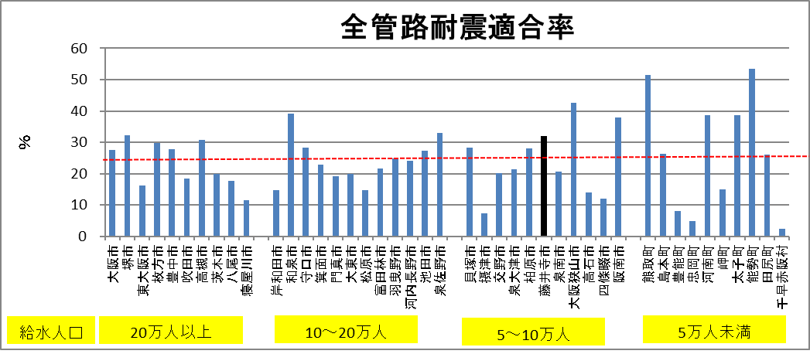
２．２ 府域における藤井寺市の各指標の状況（2016年度）
①全管路耐震適合率（大阪府の水道の現況より）
・全管路の耐震適合率は32.0%であり、府平均25.6%を上回っています。
府平均

Slide 12
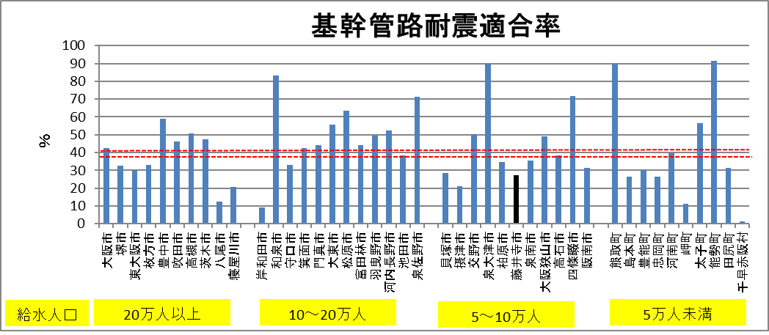
②基幹管路耐震適合率（大阪府の水道の現況より）
・基幹管路の耐震適合率は27.2%であり、府平均41.1%を下回っています。
（43事業体中35番目/降順）
府平均
全国平均

Slide 13
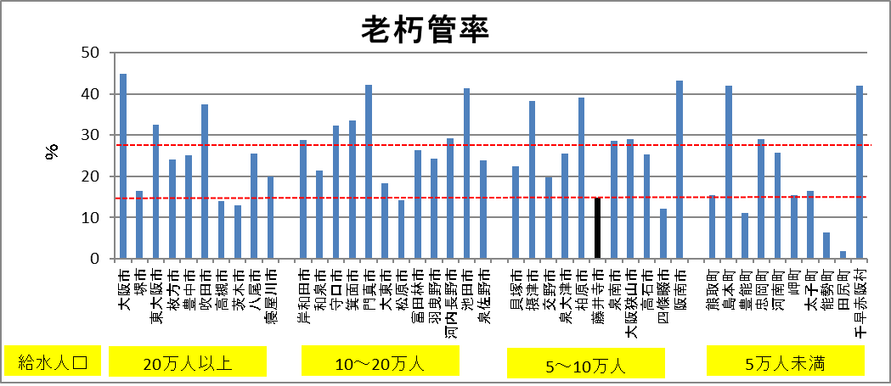
③老朽管率（大阪府の水道の現況より）
・老朽管率は14.7%であり、府平均28.6%を下回っています。
（43事業体中36番目/降順）
府平均
全国平均

Slide 14
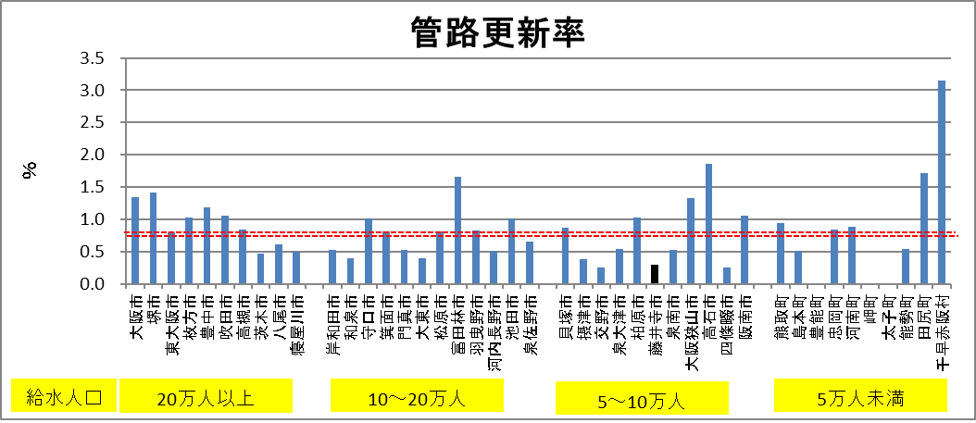
④管路更新率（市町村経営比較分析表より）
・管路更新率は0.29%であり、府平均0.82％を下回っています。
府平均
全国平均

Slide 15
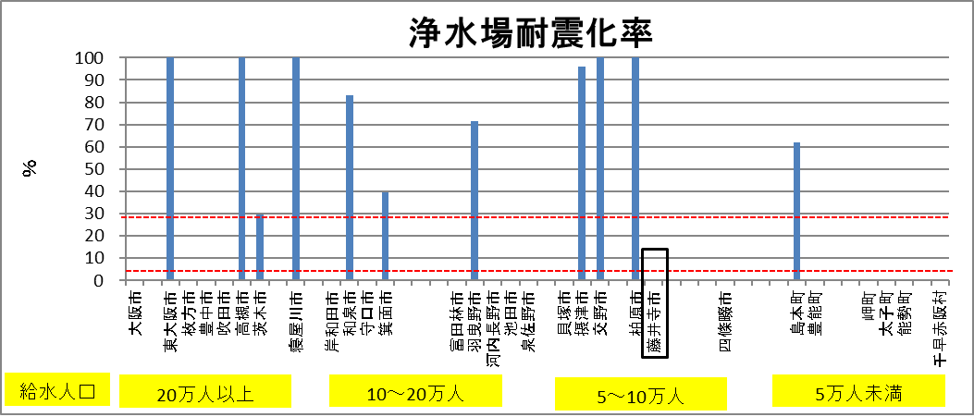
⑤浄水場耐震化率（大阪府の水道の現況より）
・浄水場の耐震化率は0%であり、今後の耐震化が計画されています。
全国平均
府平均

Slide 16
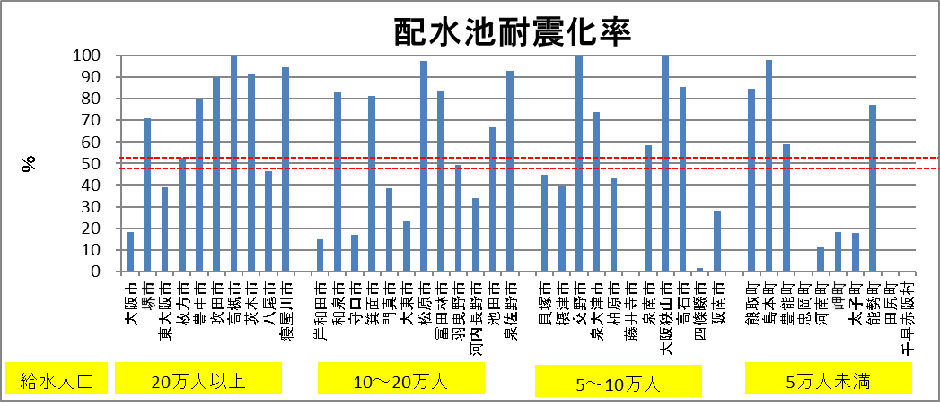
⑥配水池耐震化率（大阪府の水道の現況より）
・配水池の耐震化率は0%であり、今後の耐震化が計画されています。
全国平均
府平均

Slide 17
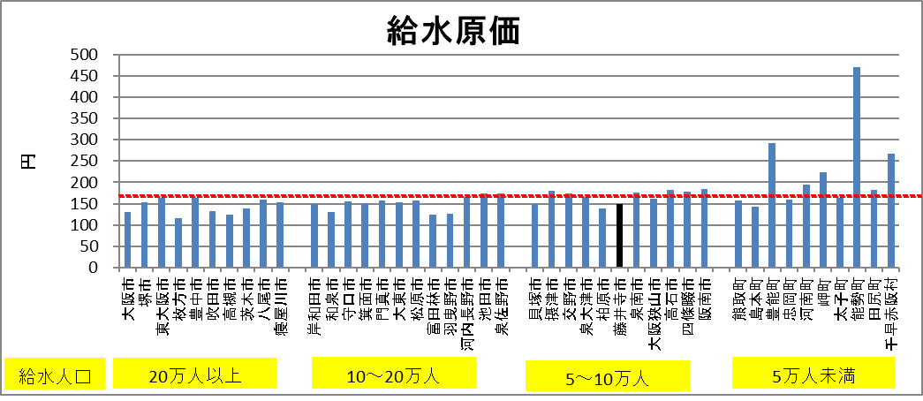
⑦給水原価（市町村経営比較分析表より）
・給水原価は148.2円であり、府平均170.8円を下回っています。
（43事業体中11番目/昇順）
府平均
全国平均

Slide 18
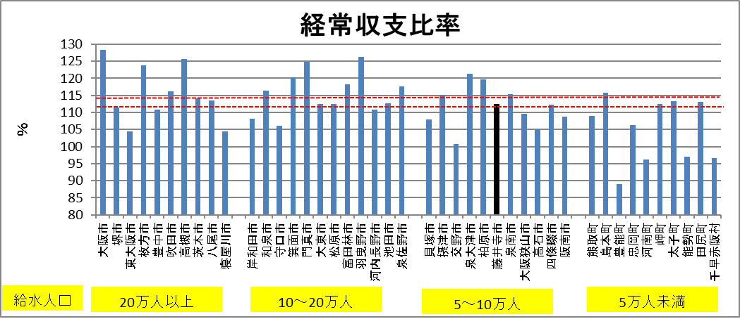
⑧経常収支比率（市町村経営比較分析表より）
・経常収支比率は府平均111.98%を上回り、112.46%と単年度黒字を示す100%
を超えています。
全国平均
府平均

Slide 19
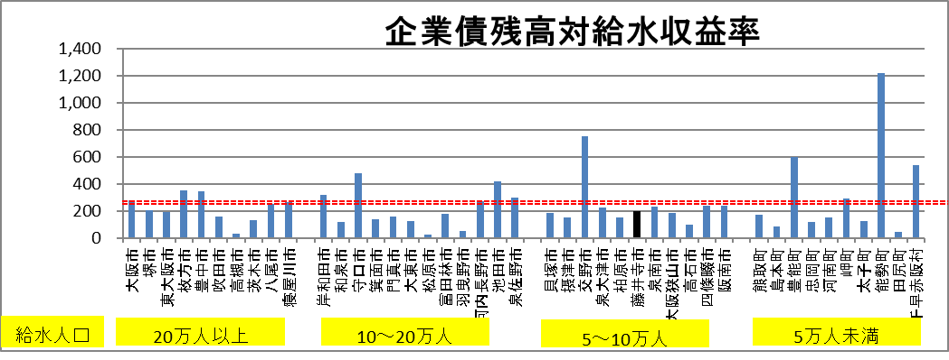
⑨企業債残高対給水収益率（市町村経営比較分析表より）
・企業債残高対給水収益率は200.5%であり、 府平均250.5%を下回っています。
全国平均
府平均

Slide 20
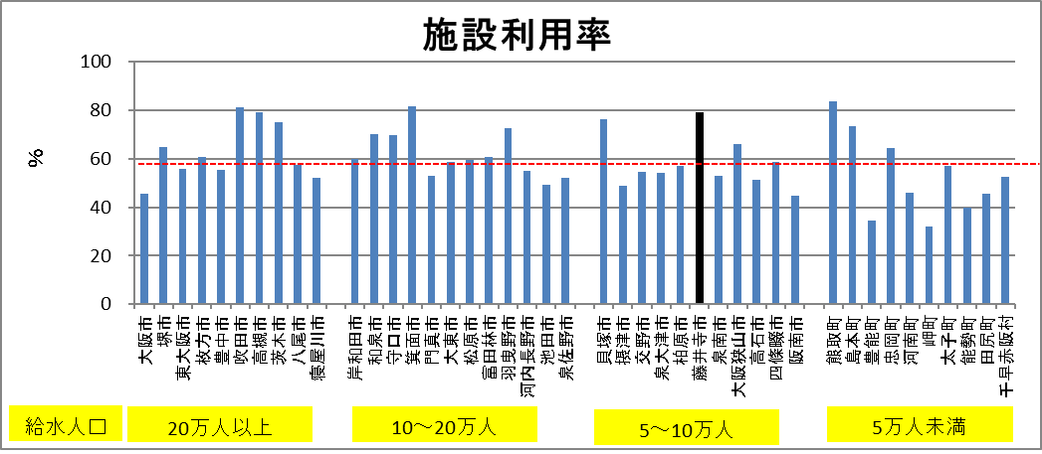
⑩施設利用率（市町村経営比較分析表より）
・施設利用率は79.3%であり、府平均58.4%を上回っています。
全国平均
府平均

Slide 21
３ 藤井寺市の今後の計画
・浄水場は耐震化を行い、２０３０年度には耐震化率が１００％となります。
・配水池は２０３０年度には耐震化率が８０．７％となります（２つの配水場を１つに統合する計画）。
・基幹管路は、藤井寺市が設定した更新基準年数で更新した場合、２０３０年度に耐震適合率が８７％となります。
・２０１８年１０月に大阪広域水道企業団と「水道事業の統合に向けての検討、協議に関する覚書」を締結し、統合に関し、具体的に検討、協議を開始しました。

Slide 22
３．１ 水道施設の耐震化計画の策定状況
（2018年度調査結果）
◎耐震化率100％

Slide 23
３．２ 老朽管の更新に関する状況
 | 市町村計画 |  |  | 今後60年周期で管更新するために必要な管路更新率（％）
 | 計画年次 | 老朽管率（％） | 計画期間内年平均 管路更新率（％）
全管路 | ２０１８年度 | １２．９０％ | ０．８０％ | １．６７％
３．３ 耐震化計画の内容
（藤井寺市水道施設総合整備計画（２０１６年度策定））
 | 市町村目標 |  |  | （参考）
 | 計画年次 | 耐震化率（％） | 目標数量 | 2016年度末時点の施設能力等
浄水施設 | ２０３０年度 | １００％ | 施設能力 １１,７８０㎥/日 | 施設能力 １１,７８０㎥/日
配水施設 | ２０３０年度 | ８０．７０％ | 施設容量 １６,７００㎥ | 施設容量 １９,３００ ㎥
基幹管路 | ２０３０年度 | 耐震適合率 ８７％ | 延長 ８,１３３ｍ | 総延長 ９．９５ ｋｍ

Slide 24
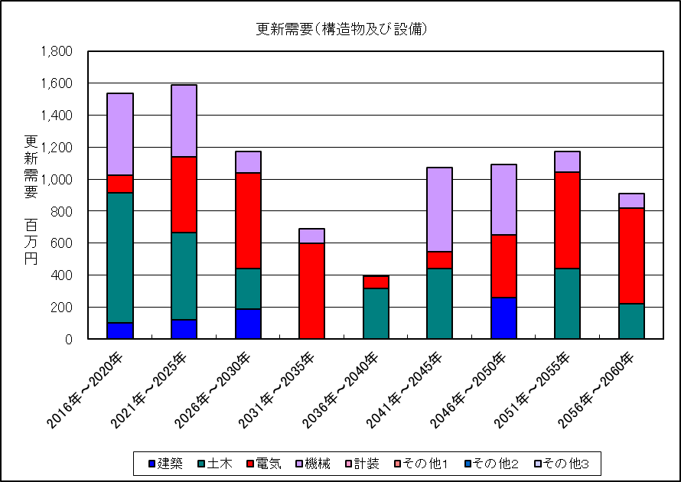
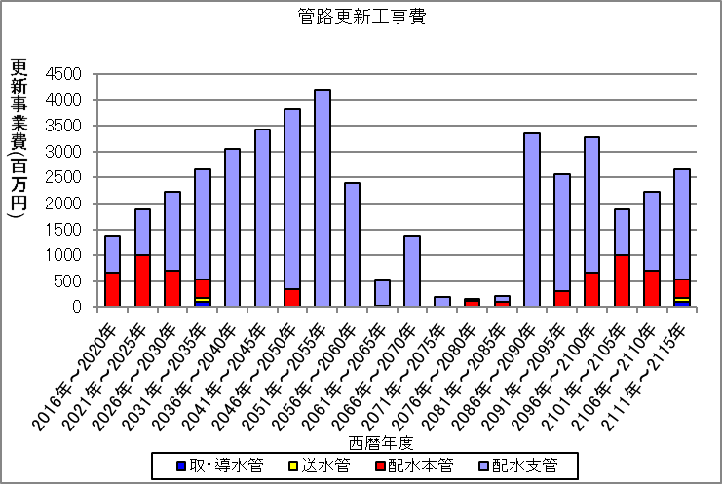
３．４ 更新需要見込み額の見通し
【市町村計画】 （藤井寺市アセットマネジメント（２０１６年度策定））
・計画期間（2016年度～2055年度）に必要と見込まれる更新需要の合計額は
構造物及び設備で約８８億円、管路で約２３１億円、計約３１９億円となる
見込みです。なお、計画期間での管路更新率の目標は年平均１．７％であり、
十分な更新需要が見込まれています。
※期間は当該市町村での試算状況によります。

Slide 25
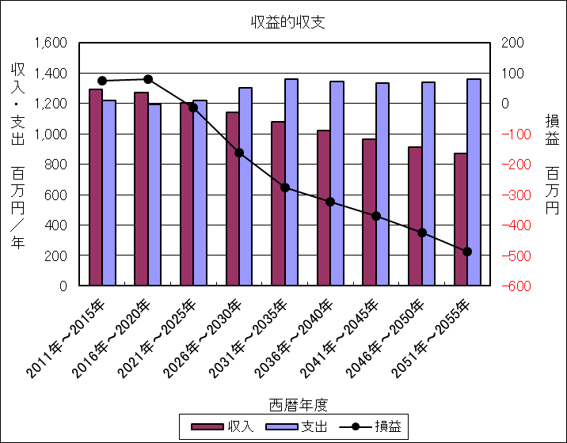
３．５ 収支の見通し
【市町村計画】 （藤井寺市アセットマネジメント（２０１６年度策定））
支出が収入の約1.4倍
赤字回避には収入の約4割アップが必要
2021～2025年から支出が収入を上回る。

Slide 26
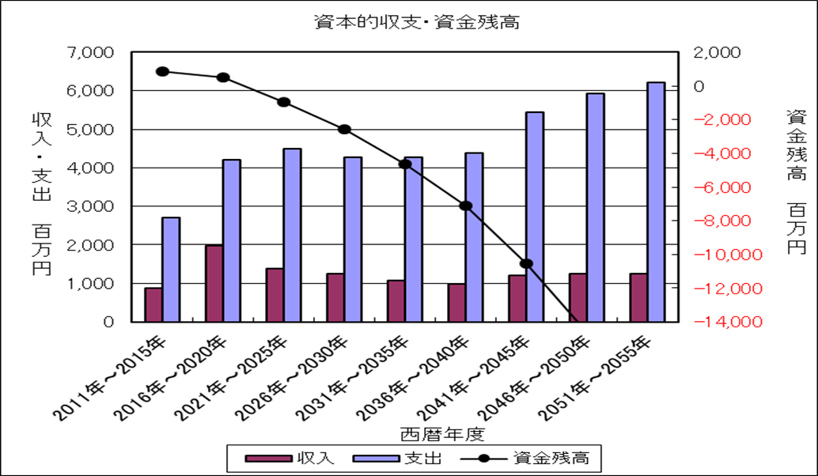
３．５ 収支の見通し
【市町村計画】 （藤井寺市アセットマネジメント（２０１６年度策定））
資金残高がマイナス
約-106億円
・2021～2025年に資金残高がマイナスとなり、2045年度には106億円の資金不足
となり、財源確保のためには約4割の収入アップが必要となる。

Slide 27
４ 大阪府推計による藤井寺市の今後の見通し
（試算方法）下線部分は、大阪府が当該市の試算で行った箇所です。
１ 2045年までの市町村での計画がある場合は、その計画を基本に管路の更新率を1.67％
（60年で全ての水道管を更新する）に設定します。市町村での既存計画が、この更新率を満たしている場合は、
府での独自推計は行わず、市町村計画をもとに2045年の水道料金を算出します。
２ 市町村計画がない場合は、大阪府で試算を行いました。
〇推計期間は大阪府の将来推計人口の推計期間に合わせ2045年度まで。
〇収入は推計した料金収入に2016年度決算統計のその他収益を加算しています。
  ・水道料金収入の見通しは、給水人口予測から有収水量を推計し、
  2016年度の供給単価160.7円/m³を乗じて算出しています。
  ・給水人口の予測については、大阪府の将来推計人口（2018年8月大阪府政策企画部企画室計画課）を用い、
  府が国立社会保障・人口問題研究所の市町村別予測を補正して推計しています。
  ・有収水量の推計は、2016年度の年間有収水量と給水人口から1人1日平均有収水量を求め、
  予測給水人口を乗じて算出しています。
  〇支出は管路更新以外の費用について、2016年度の経常費用の決算値の同額を2045年度まで見込んでいます。
  ・管路については管路更新率を1.67％に引き上げた場合の減価償却費増加を見込んでいます。
  （市町村実績の管路更新率が1.67%以上の場合は、その更新率とします。）
  ・追加減価償却費/年は、次のとおり算出し、年数経過とともに積み上げています。
① 1.67％と管路更新率(2014-2016年度の平均)の比率を算出。
② 配水施設改良費に布設替延長比率を掛け、配水施設改良費（更新分）を算出(2014-2016年度の平均値)。
※布設替延長比率=配水管布設替延長/（配水管新設延長＋配水管布設替延長）
③ ①と②を掛けたうえで税抜き価格を算出し、法定耐用年数40年で割っています。
（管路更新率、各延長は大阪府の水道の現況による。）
  ・なお、浄水場や配水場等の更新費用については、市町村計画がある場合でも、2045年度までの更新時期や
  施設能力等の設定が困難であるため、見込んでいません（2016年度の決算値を2045年度まで見込んでいます）。
  〇水道料金は、2045年度時点で赤字とならないように、収入が何％アップ必要かを求め、
  その増加分を全て水道料金で補うと仮定し、2016年度の水道料金に加算して算出しています。
  （実際は、今後の更新費用等を考慮して水道料金を設定する必要があります。）

Slide 28
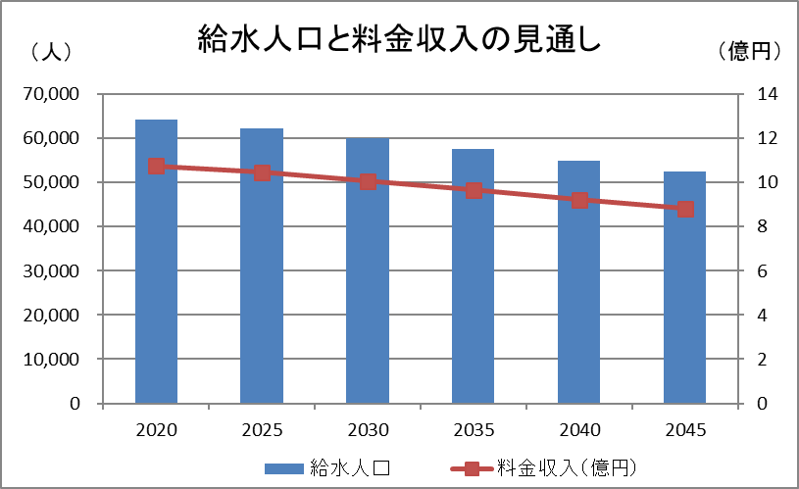
４ 大阪府推計による藤井寺市の今後の見通し
４．１ 給水人口と料金収入の見通し
【大阪府推計】
給水人口の減少に伴い有収水量も減少していき、水道料金収入についても減少していくことが見込まれます。
・給水人口の予測については、大阪府の将来推計人口（２０１８年８月大阪府政策企画部企画室計画課）を用い、府が国立社会保障・人口問題研究所の市町村別予測を補正して推計しています。
・水道料金収入の見通しは、給水人口予測から有収水量を推計し、２０１６年度の供給単価160.7円/㎥を乗じて算出しています。
・有収水量の推計は、２０１６年度の年間有収水量と給水人口から1人1日平均有収水量を求め、予測給水人口を乗じて算出しています。

Slide 29
４．２ 更新需要見込み額の見通し
【大阪府推計】
・既存計画が、管路更新率１．６７％を満たしているため、府での推計は行っていません。

Slide 30
４．３ 収支の見通し
【大阪府推計】
・既存計画が、管路更新率１．６７％を満たしているため、府での推計は行っていません。

Slide 31
５ まとめ

